Slide 1

PRESENTACION PROYECTO FINAL
Modelo De Minería De Datos
Gabriel Cepeda
1014-1803

Slide 2

Introducción
Contextualización
Identificación de la problemática
Objetivo a desarrollar

Slide 3

Análisis del dataset
El dataset que contiene las transacciones de las compras realizadas en el kiosco está en un formato arff, que son archivos de texto ASCII que describen una lista de instancias con atributos comunes

Slide 4
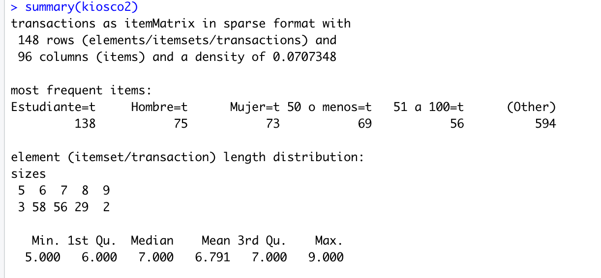
Análisis del dataset

Slide 5
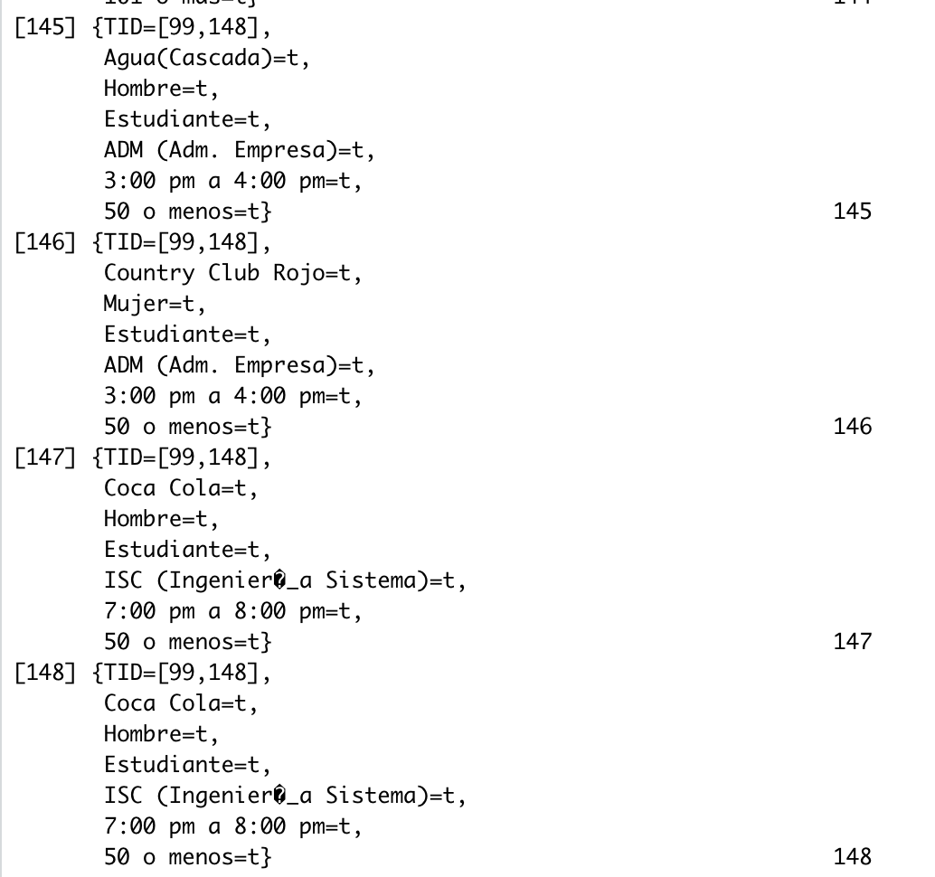
Análisis del dataset

Slide 6
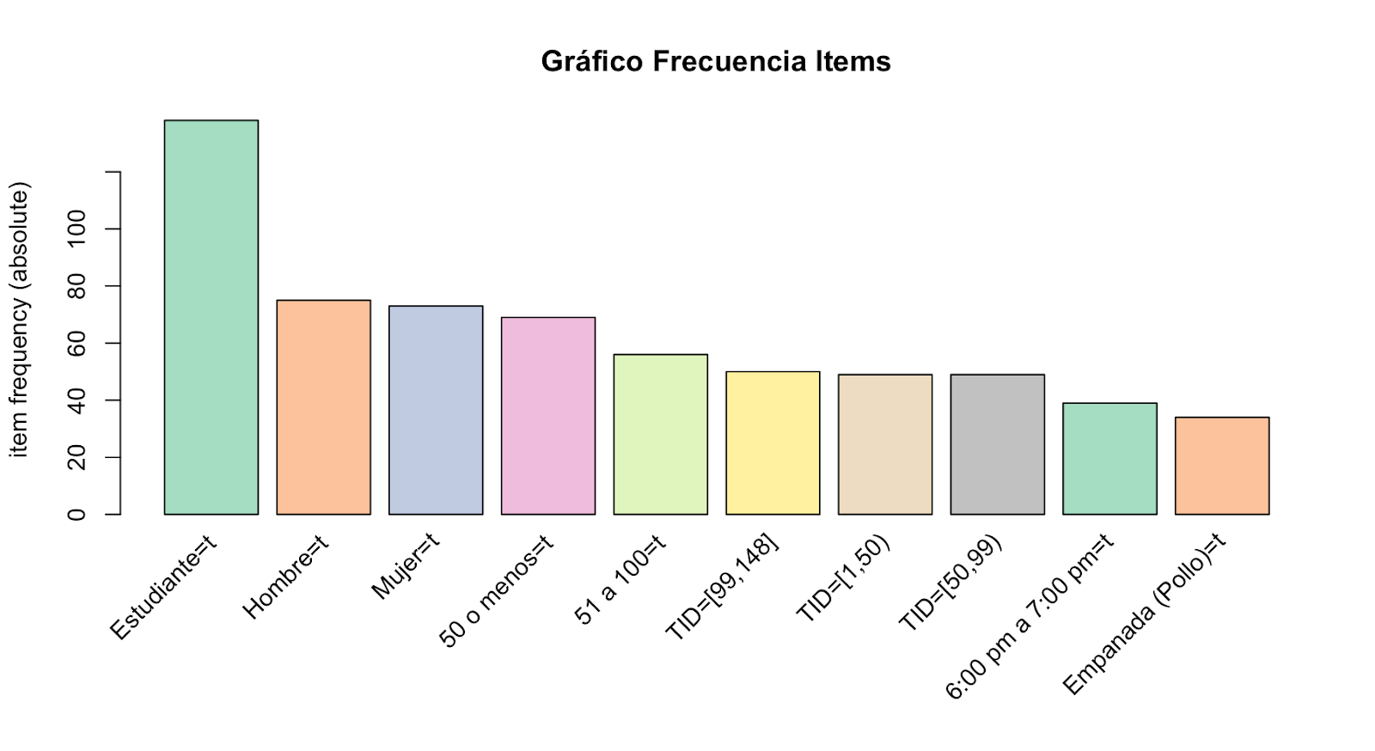
Análisis del dataset

Slide 7

Transformación de los Datos
Así que para mi modelo tuve que hacer transformación de los datos y eliminar aquellos atributos de los cuales afectan a la construcción de un buen modelo.

Slide 8
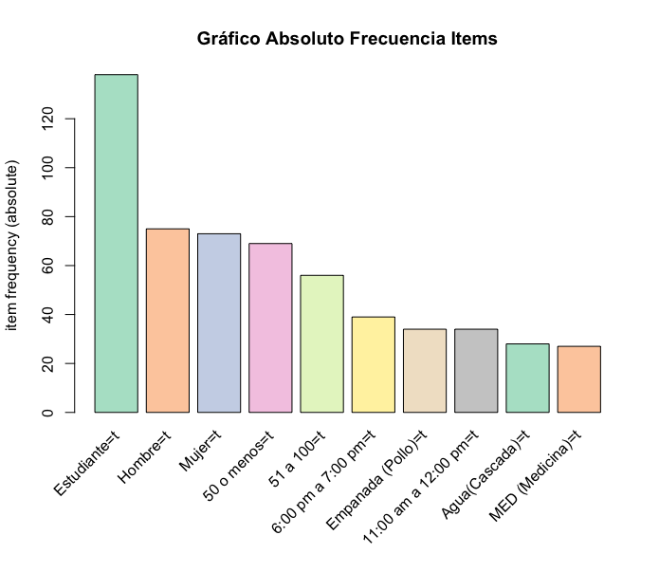
Transformación de los Datos

Slide 9

Desarrollo del Modelo
Para desarrollar el modelo se aplicará el algoritmo de Apriori, el cual para lograr un buen modelo, es recomendable indicarle algunos parámetros de los cuales él se va a guiar para realizar las mejores reglas de acuerdo a nuestro dataset. Entre estos parámetros está el soporte, confianza, minlen y maxlen.

Slide 10
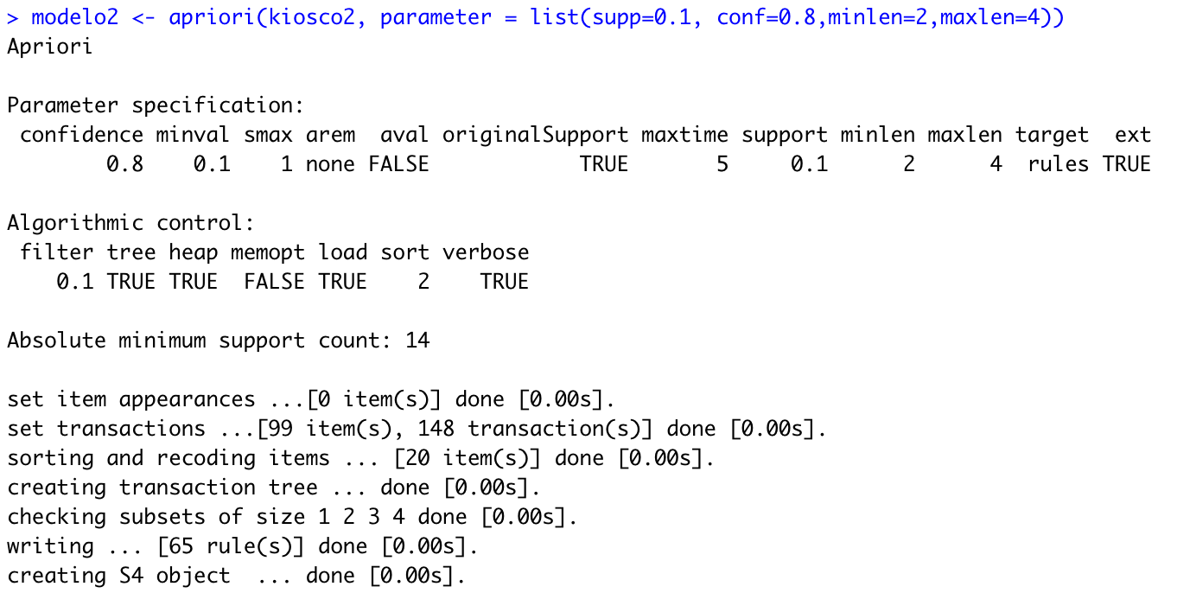
Desarrollo del Modelo

Slide 11
Presentación del Modelo
Para ver el gráfico y las reglas de manera interactiva, usé la función plot la cual tiene uno de sus parámetros (engine) y se le pasa como argumento el string interactive.

Slide 12
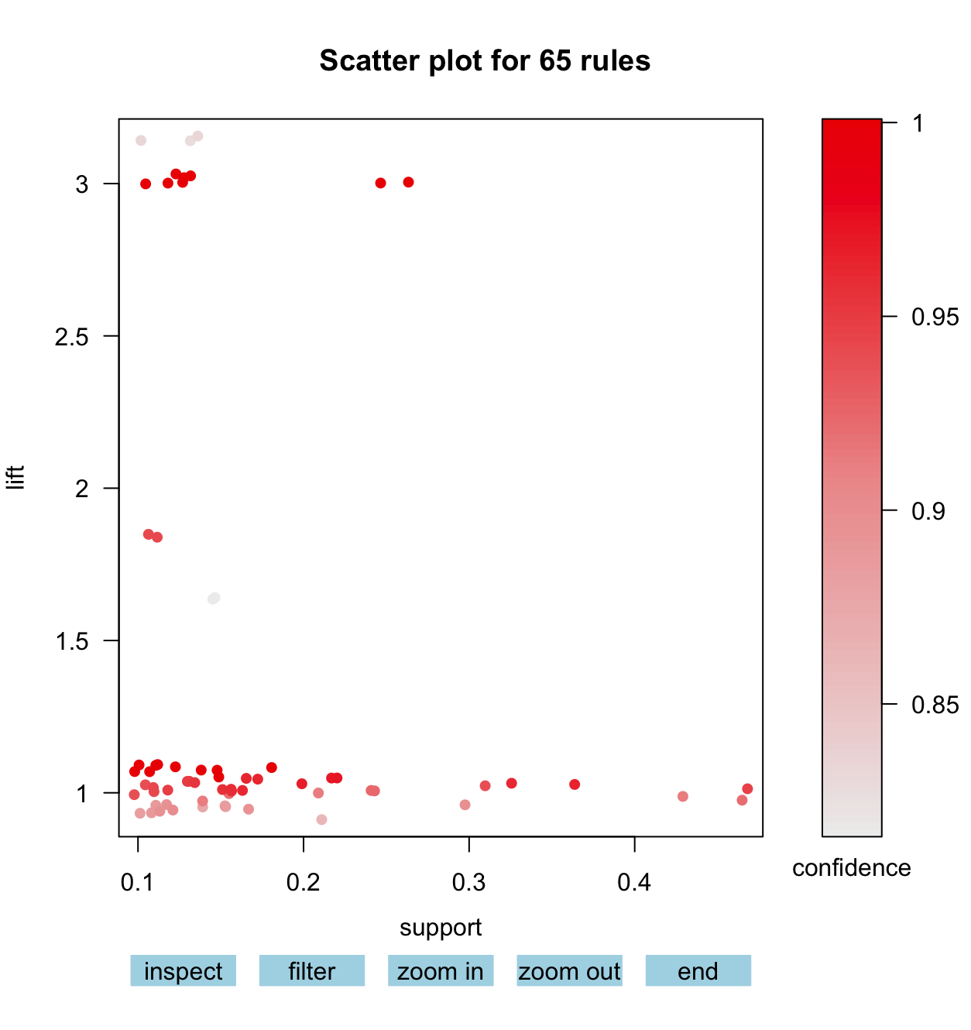
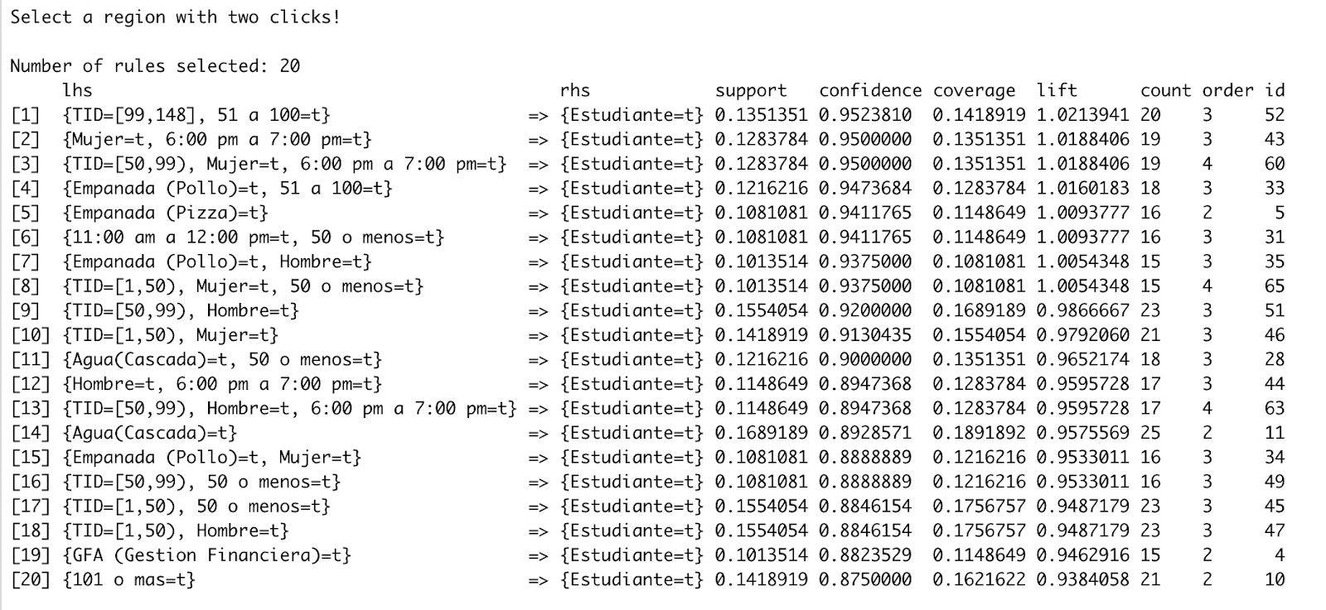

Slide 13
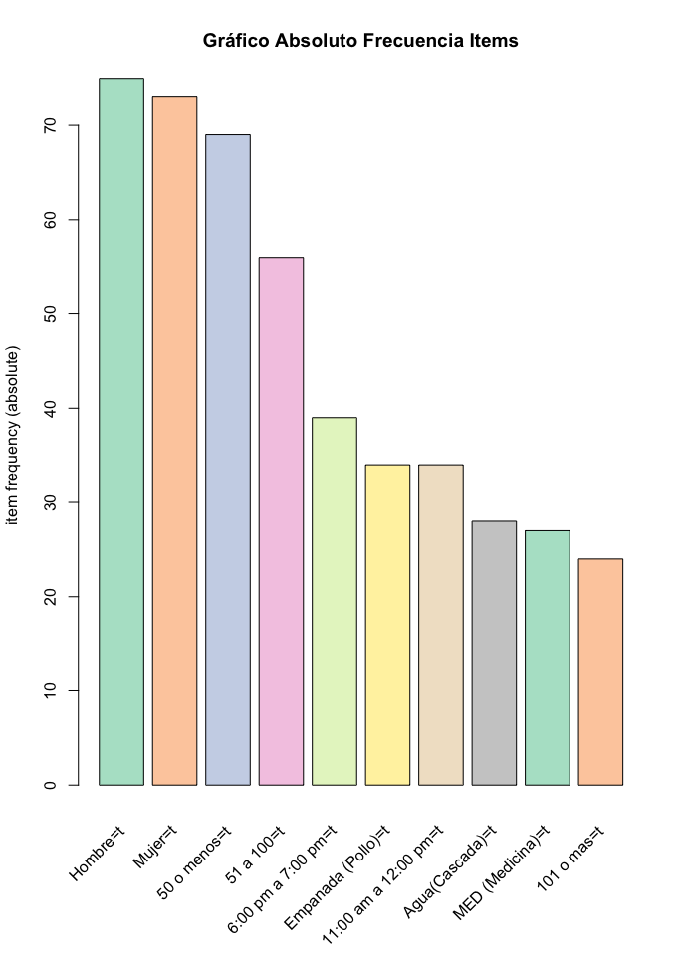
Transformación de los Datos

Slide 14
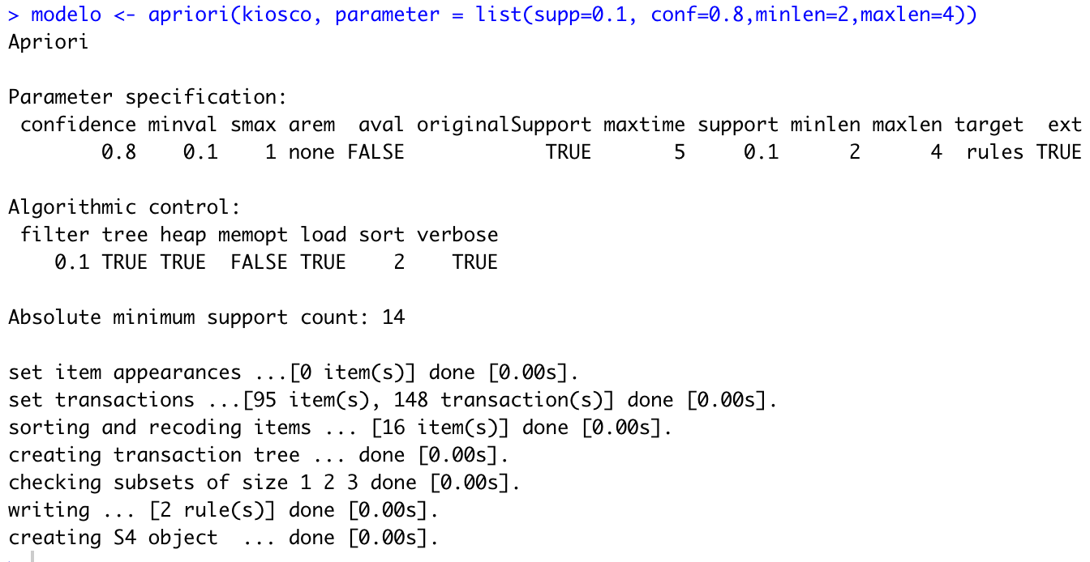
Desarrollo del Modelo 2

Slide 15
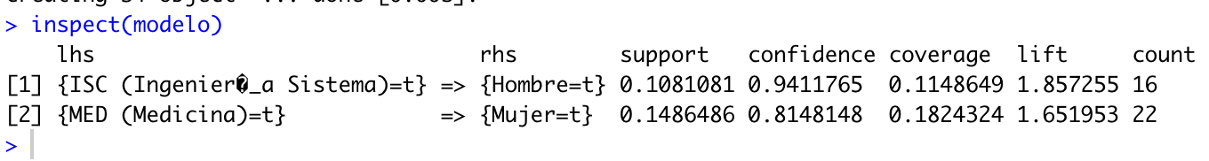
Resultado del Modelo 2

Slide 16
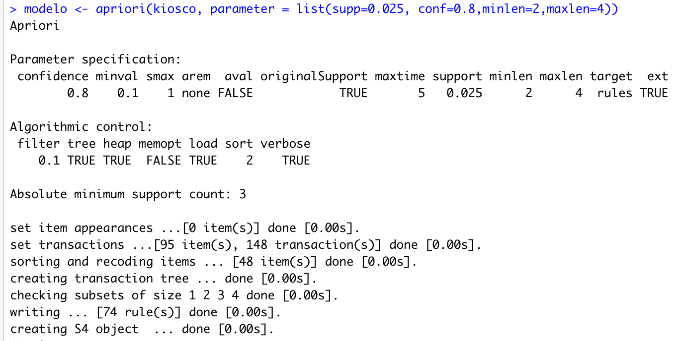
Desarrollo del Modelo 3

Slide 17
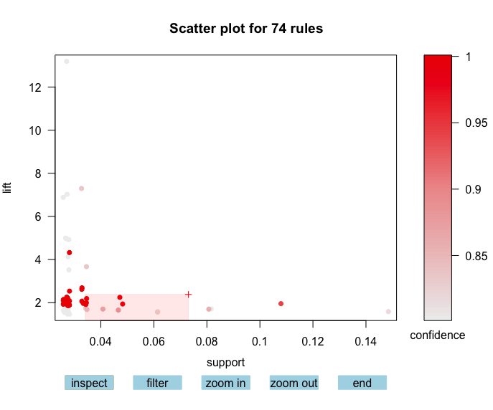
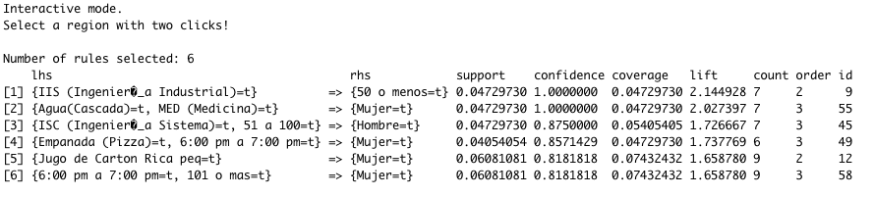
Presentación del Modelo 3

Slide 18
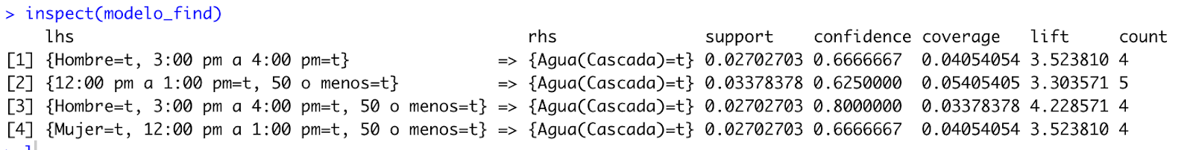
Análisis del Modelo

Slide 19
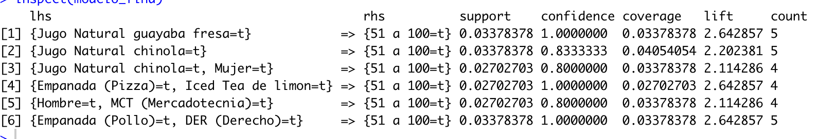
Análisis del Modelo

Slide 20
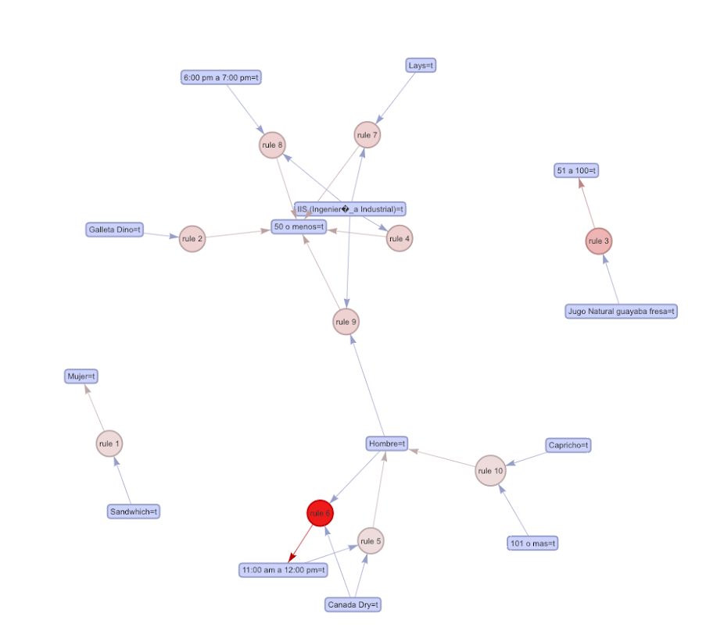
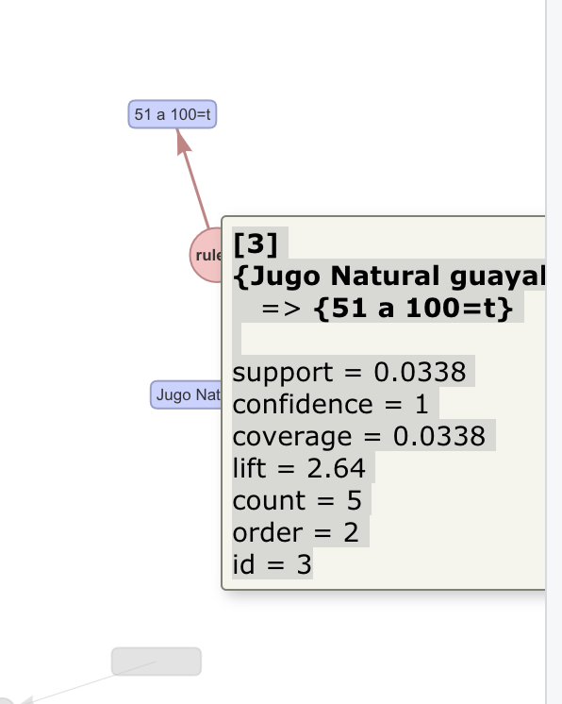
Grafo del Modelo

Slide 21
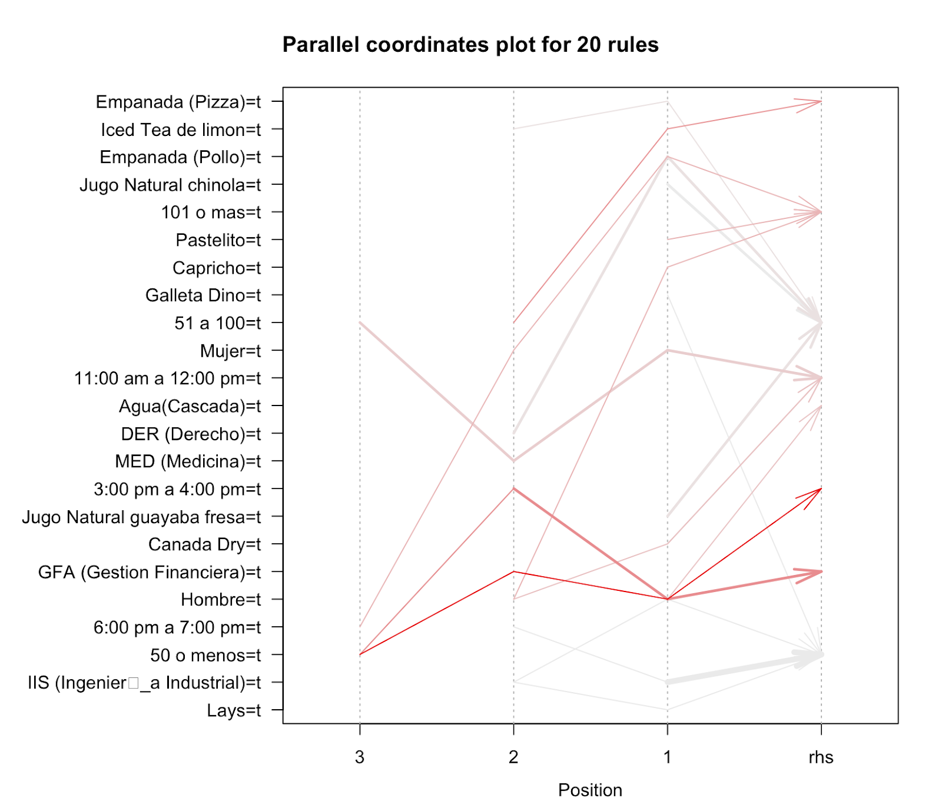
Gráfico de coordenadas paralelas

Slide 22
Conclusión

